Slide 1
ΙΣΠΑΝΙΑ ΔΙΑΣΗΜΑ ΦΑΓΗΤΑ
ΜΗΧΑΝΕΤΣΙΔΟΥ ΜΑΡΙΛΙΖΑ

Slide 2
Γεωγραφική θέση
Η Ισπανία τυπικά το Βασίλειο της Ισπανίας είναι κράτος της νότιας Ευρώπης που καταλαμβάνει το μεγαλύτερο μέρος της ιβηρικής χερσονήσου. Προς Βορρά ορίζεται από τον Βισκαϊκό κόλπο και τη Γαλλία, από την οποία τη χωρίζει η μεγάλη οροσειρά των Πυρηναίων ορέων

Slide 3
ΔΙΑΣΗΜΑ ΦΑΓΗΤΑ

Slide 4
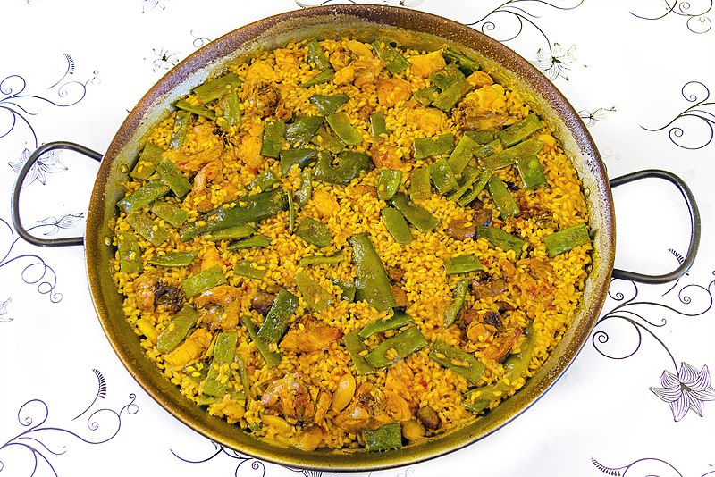
Παέγια
Η παέγια είναι ένα παραδοσιακό φαγητό της Ισπανίας.
Αν και θεωρείται το τυπικό ισπανικό έδεσμα, στην πραγματικότητα η ύπαρξή του μάλλον οφείλεται στο πέρασμα των Μαυριτανών από την Ισπανία. Πρόκειται δηλαδή για συνταγή με αραβικές καταβολές.
Η παέγια στην ουσία είναι ένα πιλάφι από ρύζι με σαφράν, μέσα στο οποίο συνδυάζεται κρέας, ή συνηθέστερα, θαλασσινά και λαχανικά. Συχνά περιέχει κοτόπουλο, χοιρινό κρέας ή κουνέλι . Ανά περιοχές της Ισπανίας συναντά κανείς διαφορετικές εκδοχές

Slide 5
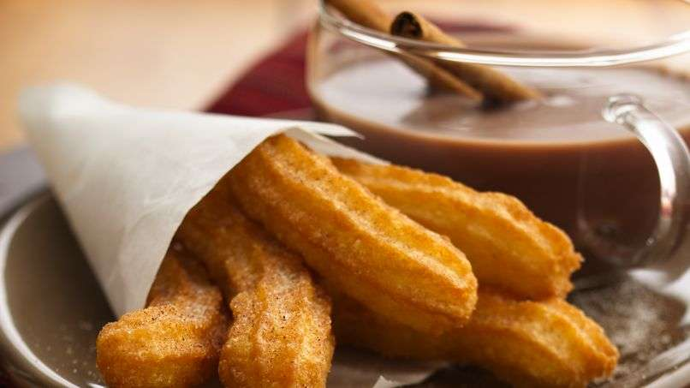
Τσούρος
Σε όποια περιοχή της Ισπανίας κι αν βρεθούμε κυρίως όμως στη Μαδρίτη είναι βέβαιο πως μια γλυκιά μυρωδιά που «ταξιδεύει» με τον αέρα, θα μας συνεπάρει. Είναι τα ισπανικά τσούρος! Κάποιοι τα παρομοιάζουν με λουκουμάδες, άλλοι με ντόνατς… Τα τσούρος όμως έχουν μια δική τους ξεχωριστή «προσωπικότητα».

Slide 6
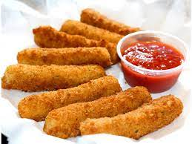
Croquette
Ένα ακόμα πιάτο που θα συναντήσετε σχεδόν σε κάθε εστιατόριο και μπαρ της Ισπανίας, είναι οι κροκέτες, δηλαδή παναρισμένο ρολό με οποιοδήποτε υλικό, όπως jamon serrano, ή γαρίδες. Παρόλο που είναι πολύ διάσημο στην Ισπανία, έχει γαλλικές ρίζες, αλλά οι ντόπιοι το έχουν πάει σε άλλο επίπεδο!

Slide 7
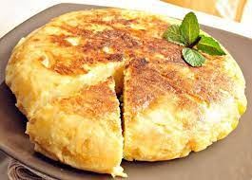
Τortilla española, ή αλλιώς, ισπανική ομελέτα
Αυγά, πατάτες, κρεμμύδια, Μπορεί να ακούγεται σαν μια συνηθισμένη ομελέτα, αλλά η ισπανική τορτίγια είναι ένα από τα εθνικά “μαμαδίστικα” φαγητά της χώρας. Εφευρέτης της ομελέτας αυτής θεωρείται ο Ισπανός στρατιωτικός Thomas Zumalacárregui

Slide 8
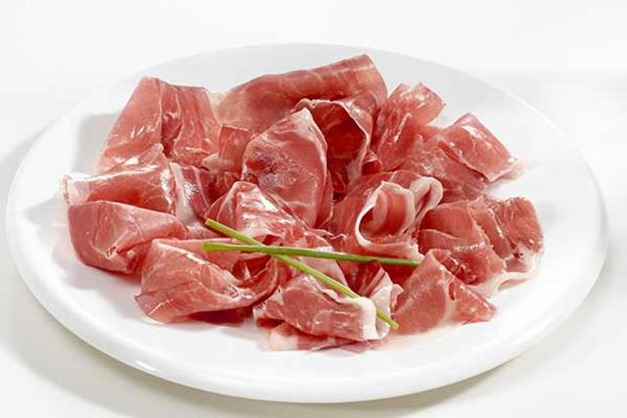
Jamon
Tο ζαμπόν ή χοιρομέρι είναι ένα από τα πιο διάσημα προϊόντα της Ισπανίας. Το ζαμπόν Serrano είναι το πιο κοινό είδος και προέρχεται από λευκούς χοίρους. Ωστόσο, το πιο ακριβό είναι το Ιβηρικό Χαμόν το οποίο προέρχεται από το κρέας μαύρων χοίρων.

Slide 9
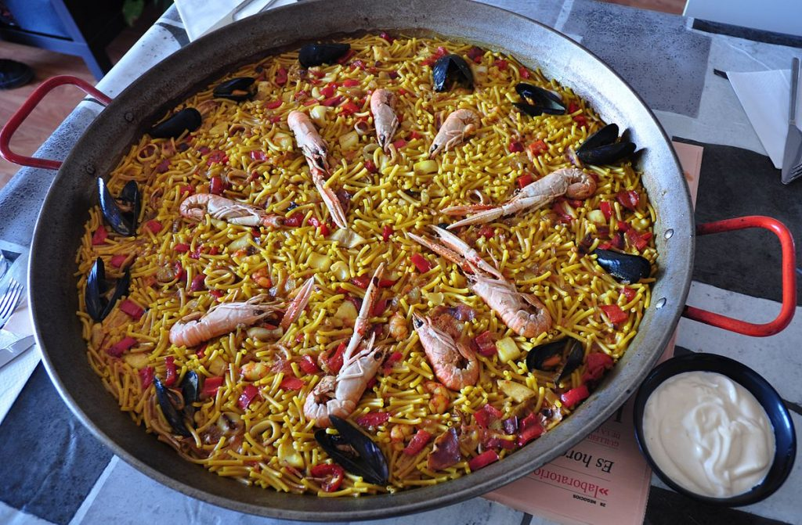
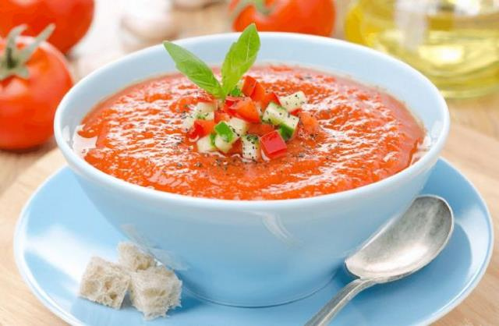
Fideua Gazpacho
Είναι ένα είδος ισπανικών ζυμαρικών. Είναι δημοφιλή στην Καταλονία και τη Βαλένθια, χρησιμοποιούνται στα πιάτα θαλασσινών. Ανταγωνίζονται την παέγια τόσο στη γεύση όσο και στην πολυπλοκότητα τους.
Είναι μια κρύα σούπα με βάση την ντομάτα. Ιδανική για ένα καυτό καλοκαίρι της Σεβίλλης. Εκτός από ντομάτα, έχει πιπεριές, σκόρδο, ψωμί και ελαιόλαδο.

